Slide 1
語音辨識
Automatic Speech Recognition (ASR)
講者：宋子維 WindQAQ@GitHub

Slide 2
簡介

Slide 3


什麼是語音辨識？
Input: speech signal
Output:
words: 今天 天氣 很 好
graphemes (最小的書寫單位): 今 天 天 氣 很 好
Black Box
Output
Sequence
Input Speech
Feature
Extraction

Slide 4
什麼是語音辨識？
Input: speech signal
Output:
words: 今天 天氣 很 好
graphemes (最小的書寫單位): 今 天 天 氣 很 好
Black Box
你好呀
你好呀
Feature Extraction
Notes:
解釋 mfcc 參考老師投影片

Slide 5
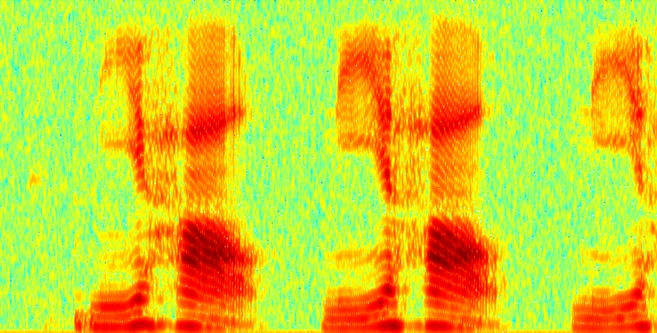
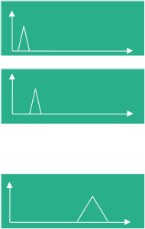
Feature Extraction - Filter bank
DFT
log
.
.
.
step-by-step - colab
Filter bank
Notes:
解釋 mfcc 參考老師投影片

Slide 6
傳統的 ASR
Black box 裡面有很多部份，每個部份是分開訓練的
Black Box
Output
Sequence
Input Speech
Feature
Extraction
Acoustic
Model
Lexicon
Language
Model
Notes:
每個東西在幹嘛

Slide 7
傳統的 ASR
Black box 裡面有很多部份，每個部份是分開訓練的
Black Box
Output
Sequence
Input Speech
Feature
Extraction
Input Speech
this is speech
Acoustic Model
(th-ih-s-ih-z-s-p-ib-ch)
Lexicon
(th-i-is) -> this
(ih-z) -> is
(s-p-iy-ch) -> speech
Language Model
(this) - (is) - (speech)
P(this) P(is | this) P(speech | this is)
Acoustic
Model
Lexicon
Language
Model
Notes:
每個東西在幹嘛

Slide 8
End-to-end ASR
直接將 input speech 轉換成 output sequence
把所有部份合在一起，end-to-end 訓練
Black Box
Output
Sequence
Input Speech
Feature
Extraction
End-to-end Trained
Model
Acoustic
Model
Lexicon
Language
Model

Slide 9
Attention-based
Encoder-Decoder Model

Slide 10
Attention-based Encoder-Decoder Model
Encoder
將 input speech/acoustic features 轉換成更有用的訊息
Attention
找出預測值和哪些 acoustic features 相關
Decoder
利用之前的預測值，輸出當下的預測值
Encoder
Decoder
Output Sequence
Input Speech
Attention

Slide 11
Encoder
Encoder
Decoder
Output Sequence
Input Speech
Attention
Encoder encodes acoustic feature
提取更厲害的 feature 出來
Encoder 裡面是什麼呢？
雙向的 LSTM 捕捉前後文資訊
Encoder Outputs h
...
h₁
h_{T}
Encoder
Acoustic Features x
x₁
...
x_{T}
Input Speech

Slide 12
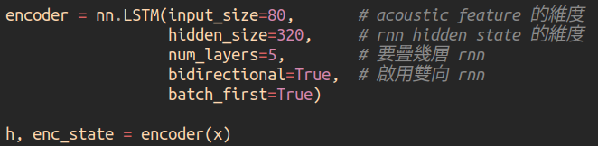
Encoder
Encoder
Decoder
Output Sequence
Input Speech
Attention
Encoder Outputs h
...
h₁
h_{T}
Encoder
Acoustic Features x
x₁
...
x_{T}
Input Speech
Notes:
換 code

Slide 13
Attention
Encoder
Decoder
Output Sequence
Input Speech
Attention
Attention 是什麼呢？
拿 decoder 吐的東西 s_{i} 對 encoder outputs h 做一些事情
算出 s_{i} 對哪個 h 比較有感覺 (score)
把 score 變成機率分布 (加起來為 1)
算出一個對 h 加權後的向量 c_{i}
具體上要怎麼做呢？
c_{i}
Attention
s_{i}
Encoder Outputs h
...
h₁
h₂
h_{T}
Notes:
舉數字的例子 參考投影片

Slide 14
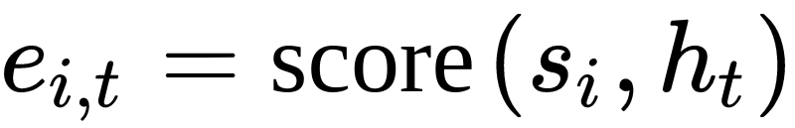
Attention
Encoder
Decoder
Output Sequence
Input Speech
Attention
拿 decoder 吐的東西 s_{i} 對 encoder outputs h 做一些事情
算出 s_{i} 對哪個 h 比較有感覺
score 可以是兩向量的內積
但因為向量的維度不一樣，通常會過個非線性的轉換讓他們維度變成一樣
e_{i,1}
e_{i,2}
e_{i,3}
score
score
score
Encoder Outputs h
s_{i}
h₁
h₂
h₃
你 好 呀
Notes:
舉數字的例子 參考投影片

Slide 15
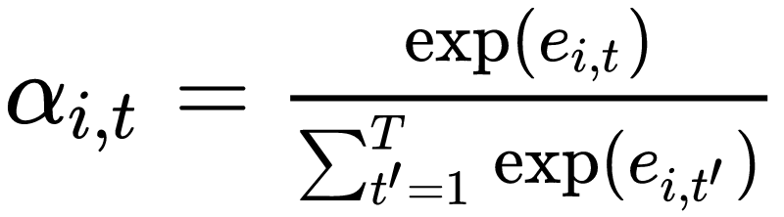
Attention
Encoder
Decoder
Output Sequence
Input Speech
Attention
0.5
0.5
0.0
把 score 變成機率分布 (加起來為 1)
最常用的方式是經過 softmax
α_{i,1}
α_{i,2}
α_{i,3}
softmax
e_{i,1}
e_{i,2}
e_{i,3}
Encoder Outputs h
s_{i}
h₁
h₂
h₃
你 好 呀
Notes:
舉數字的例子 參考投影片

Slide 16
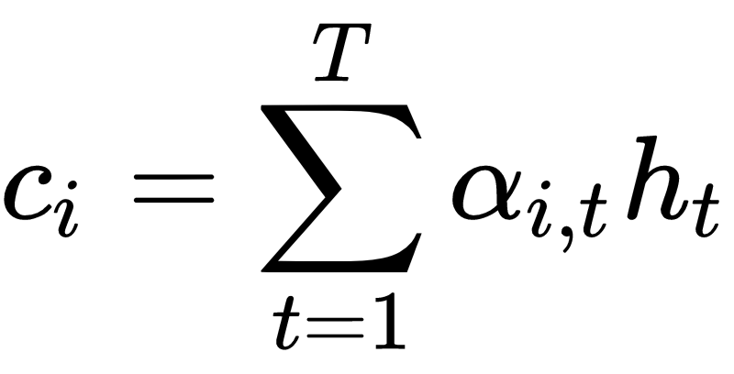
Attention
Encoder
Decoder
Output Sequence
Input Speech
Attention
0.5h₁+0.5h₂
c_{i}
0.5
0.5
0.0
α_{i,1}
α_{i,2}
α_{i,3}
算出一個對 h 加權後的向量 c_{i}
softmax
e_{i,1}
e_{i,2}
e_{i,3}
Encoder Outputs h
s_{i}
h₁
h₂
h₃
你 好 呀

Slide 17
Attention
Encoder
Decoder
Output Sequence
Input Speech
Attention
c_{i}
Attention
s_{i}
Encoder Outputs h
...
h₁
h₂
h_{T}

Slide 18
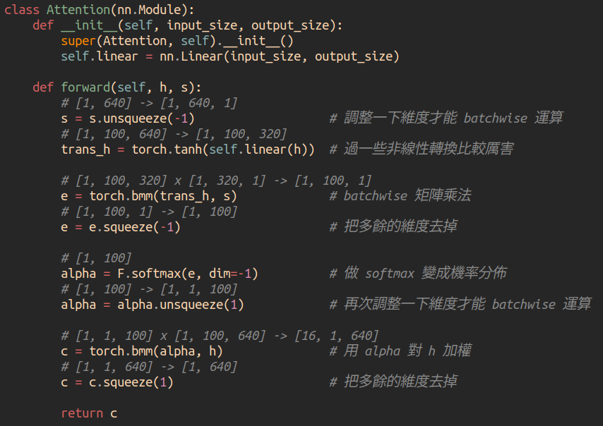
Attention
Encoder
Decoder
Output Sequence
Input Speech
Attention
c_{i}
Attention
s_{i}
Encoder Outputs h
...
h₁
h₂
h_{T}

Slide 19
Attention
Encoder
Decoder
Output Sequence
Input Speech
Attention

Slide 20
Attention + Decoder
Encoder
Decoder
Output Sequence
Input Speech
Attention
y_{i+1}
Attention 跟 decoder 是會互動的
Attention 吃 s_{i} 吐 c_{i}
Decoder 吃 c_{i} 吐 s_{i+1}
……
y_{i}
Decoder
s_{i+1}
c_{i}
c_{i}
Attention
s_{i}
展開幾項看看吧！！！！！
Encoder Outputs h
...
h₁
h₂
h_{T}

Slide 21
Attention + Decoder
Encoder
Decoder
Output Sequence
Input Speech
Attention
c₀
Attention
s₀
Encoder Outputs h
...
h₁
h₂
h_{T}

Slide 22
Attention + Decoder
Encoder
Decoder
Output Sequence
Input Speech
Attention
c₀
y₁
c₀
Attention
s₀
Decoder
s₁
...
c₀
y₀
Encoder Outputs h
h₁
h₂
h_{T}

Slide 23
Attention + Decoder
Encoder
Decoder
Output Sequence
Input Speech
Attention
c₁
y₁
Attention
s₀
Decoder
s₁
...
c₀
y₀
Encoder Outputs h
h₁
h₂
h_{T}

Slide 24
Attention + Decoder
Encoder
Decoder
Output Sequence
Input Speech
Attention
c₀
y₁
y₂
c₁
Attention
s₀
Decoder
s₁
Decoder
s₂
...
c₀
y₀
c₁
y₁
Encoder Outputs h
h₁
h₂
h_{T}

Slide 25
Attention + Decoder
Encoder
Decoder
Output Sequence
Input Speech
Attention
y_{i+1}
s₀ 初始成零向量
y₀ 用一個神秘 token <sos> 代表句子的開始
一直吐一直吐一直吐，直到吐出另一個神秘 token <eos>
y_{i}
Decoder
s_{i+1}
c_{i}
c_{i}
Attention
s_{i}
Encoder Outputs h
...
h₁
h₂
h_{T}

Slide 26
Attention + Decoder
Encoder
Decoder
Output Sequence
Input Speech
Attention
舉個例子吧
你
好
<eos>
s₀
Decoder
s₁
Decoder
s₂
Decoder
s₃
c₀
<sos>
c₁
你
c₂
好

Slide 27
Attention + Decoder
Encoder
Decoder
Output Sequence
Input Speech
Attention
token 要怎麼進去 decoder 呢
經過一個 embedding layer 讓離散的 token 變成向量
token 又要怎麼從 decoder 出來呢
把 decoder 的 output 轉成 token 的機率分佈
看哪個 token 機率最大就決定是誰 (argmax)
好
你
argmax
Embedding
Projection
[0.1,0.2,0.3]
Decoder
s_{i+1}
c_{i}
Notes:
不要講 embedding

Slide 28
Attention + Decoder
Encoder
Decoder
Output Sequence
Input Speech
Attention
把所有東西結合在一起吧
請再回去剛剛的 colab :-)

Slide 29
辨識語音看看吧！！！！！
inference - colab

Slide 30
工商服務時間！！！！！

Slide 31
End-to-end-ASR-Pytorch
實驗室同學的程式，想解鎖完整版可以點擊以下連結
https://github.com/Alexander-H-Liu/End-to-end-ASR-Pytorch

Slide 32

TensorFlow-Addons
Stars, issues and pull requests are really appreciated!
https://github.com/tensorflow/addons
https://github.com/WindQAQ

Slide 33
References
Towards End-to-End Speech Recognition
李琳山教授課程
李宏毅教授課程

